Slide 1
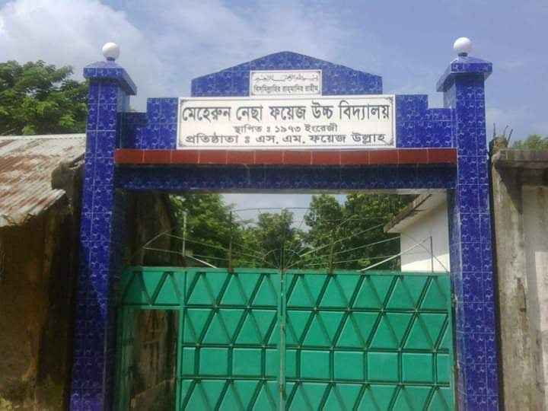
চট্টগ্রাম অনলাইন স্কুল ও মেরুননেছা ফয়েজ অনলাইন স্কুলে সবাইকে আমন্ত্রণ

Slide 2
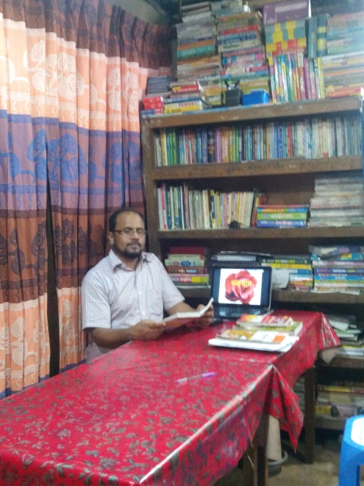
- পরিচিতি -
মহিউদ্দিন ওসমানী
সিনিয়র শিক্ষক
মেহেরুন নেছা ফয়েজ উচ্চ বিদ্যালয়
মিরসরাই, চট্টগ্রাম।

Slide 3
শ্রেণি -৯ম বিষয়-গণিত সপ্তদশ অধ্যায় -পরিসংখ্যান সময়-৫০মিনিট

Slide 4
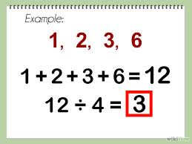
Mohiuddin Osmani

Slide 5
আজকের পাঠ- গড় নির্ণয়

Slide 6
শিখনফল- আজকের পাঠ শেষে শিক্ষার্থীরা- ১। অবিন্যস্ত উপাত্তের গড় নির্ণয় করতে পারবে। ২। উপাত্ত থেকে গণসংখ্যা নিবেশণ সারণি তৈরি করতে পারবে। ৩। অবিন্যস্ত উপাত্ত থেকে শ্রেণিবিন্যাসের মাধ্যমে সংক্ষিপ্ত পদ্ধতিতে গড় নির্ণয় করতে পারবে।

Slide 7
অবিন্যস্থ উপাত্তের গড় নির্ণয় - অবিন্যস্ত উপাত্তে সংখ্যাগুলো এলোমেলো ভাবে সাজানো থাকে। গড় নির্ণয় করতে হলে প্রথমে সবগুলো সংখ্যার যোগফল নির্ণয় করতে হয়। অতঃপর যোগফলকে উপাত্তের মোট সংখ্যা দ্বারা ভাগ করতে হয়। যেমন- মেহেরুননেছা ফয়েজ উচ্চ বিদ্যালয়ের ৩০জন শিক্ষার্থীর কোনো পরিক্ষায় গণিত বিষয়ে প্রাপ্ত নম্বর নিচে দেওয়া হলো। নম্বরগুলোর গড় নির্ণয় কর। ৬৫,৫৫,৫৮,৬৫,৭৫,৮৪,৮১,৬০,৫৮,৭২,৭৫,৫৮,৮২,৬৬,৬৭,৭০,৫৭,৬৯,৭১,৭৭,৭৩,৬৩,৮০,৬৬,৭৬,৬৪,৬০,৬৮,৬৯,৭৯

Slide 8
প্রাপ্ত নম্বরগুলোর যোগফল =৬৫+৫৫+৫৮+৬৫+৭৫+৮৪+৮১+৬০+৫৮ +৭২+৭৫+৫৮+৮২+৬৬+৬৭+৭০+৫৭+৬৯ +৭১+৭৭+৭৩+৬৩+৮০+৬৬+৭৬+৬৪+৬০ +৬৮+৬৯+৭৯ = ২০৬৩ শিক্ষার্থীর সংখ্যা = ৩০ প্রাপ্ত নম্বরের গড়$=\frac{\text{প্রাপ্ত নম্বরগুলোর যোগফল}}{\text{শিক্ষার্থীর সংখ্যা}}$ = $\frac{২০৬৩}{৩০}$ =৬৮.৭৬৬ বা,৬৮.৭৭ (প্রায়)।

Slide 9
*অবিন্যস্ত উপাত্ত থেকে শ্রেণি বিন্যাসের মাধ্যমে গড় নির্ণয়। *প্রথমে অবিন্যস্ত উপাত্তকে সারণিভূক্ত করতে হয়। *উপাত্তকে সারণিভূক্ত করা-উপাত্তকে সারণিভূক্ত করার জন্য প্রথমে এর পরিসর নির্ণয় করতে হয়। এরপর প্রয়োজনীয় শ্রেণি ব্যবধান নিয়ে শ্রেণিসংখ্যা নির্ণয় করতে হয়। অতঃপর ট্যালি চিহ্নের সাহায্যে গণসংখ্যা নিবেশণ সারণি তৈরী করে সংক্ষিপ্ত পদ্ধতিতে গড় নির্ণয় করতে হয়।

Slide 10
সংক্ষিপ্ত পদ্ধতিতে গড় নির্ণয়ের সূত্র, যেখানে, নির্ণেয় গড়, a = আনুমানিক গড় f_{i} =i তম শ্রেণির গণসংখ্যা u_{i} =i তম শ্রেণির ধাপবিচ্যূতি f_{i}u_{i} =i তম শ্রেণির গণসংখ্যা × ধাপবিচ্যূতি n = মোট গণসংখ্যা h= শ্রেণি ব্যাপ্তি

Slide 11
৫
গড় নির্ণয়ডাংগা উচ্চ বিদ্যালয়ের ৯ম শ্রেণির ৩০জন শিক্ষার্থীর গণিত বিষয়ে প্রাপ্ত নম্বর নিচে দেওয়া হলো।শ্রেণি ব্যবধান ৫ ধরে গণসংখ্যা নিবেশন সারণি তৈরি কর এবং সংক্ষিপ্ত পদ্ধতিতে গড় নির্ণয় কর।
সমাধানঃ উপাত্তের সবচেয়ে ছোট মান ৫৫এবং সবচেয়ে বড় মান৮৪
সুতরাং উপাত্তের পরিসর =(৮৪ – ৫৫)+১ = ৩০$∴$শ্রেণি সংখ্যা
$$=\frac{৩০}{৫}=৬$$
৬৫
৫৫
৫৮
৬৫
৭৫
৮৪
৮১
৬০
৫৮
৭২
,
৭৫
৫৮
৮২
৬৬
৬৭
,
,
,
,
,
,
,
,
,
,
,
,
,
,
৭০
৫৭
৬৯
৭১
৭৭
৭৩
৬৩
৮০
৬৬
৭৬
৬৪
৬০
৬৮
৬৯
৭৯
,
,
,
,
,
,
,
,
,
,
,
,
,
,
শ্রেণি | শ্রেণিমধ্যমান x_{i} | ট্যালি চিহ্ন | গণসংখ্যা f_{i} | ধাপ বিচ্যূতি | গণসংখ্যা ×ধাপবিচ্যূতি f_{i}u_{i}
৫৫ - ৫৯ | ৫৭
৬০ - ৬৪ | ৬২
৬৫ - ৬৯ | ৬৭
৭০ - ৭৪ | ৭২
৭৫ - ৭৯ | ৭৭
৮০ - ৮৪ | ৮২
$$ui=\frac{xi−a}{h}$$
-২
-১০
৪
-১
-৪
a
৮
০
০
৪
১
৪
৫
২
১০
৪
৩
১২
মোট
n=৩০
১২

Slide 12
ধরি,অনুমিত গড়৬৫-৬৯শ্রেণিতে আছে। এই শ্রেণির মধ্যমান৬৭$∴\text{অনুমিত} \text{গড়}$ সুতরাং গড়
a=৬৭
সুতরাং, শিক্ষার্থীদের প্রাপ্ত নম্বরের গড়
=৬৯

Slide 13
দলগত কাজ ৩৫,৪২,২৭,৩৮,৩৬,২৯,৩৭,৪৫,৪৩,৩০,২৫, ৩৪, ৪৭, ৫৫,৬২,৪৮,৫৯,৫৭,৫০,৪১, ৪০,৫৮,২৬,৩৩,৫২ * সংখ্যাগুলোর সরাসরি গড় নির্ণয় কর। * শ্রেণি ব্যবধান ৫ ধরে গণসংখ্যা নিবেশণ সারণি তৈরী কর।

Slide 14
বাড়ীর কাজ * জুলাই মাসের ৩১ দিনের বৃস্টিপাতের পরিমাণ সে.মি. স্কেলে নিম্নরূপ। ২, ৩, ৫, ৩, ৪, ৬, ৭, ২, ১, ০, ৩,৭, ৮, ১০, ৫, ৬,১, ৭, ০, ২, ৩, ০, ৪, ৫, ২, ৯, ১২, ১৫, ১৩, ১৪ * শ্রেণি ব্যবধান 3 ধরে ট্যালি চিহ্নের মাধ্যমে গণসংখ্যা নিবেশণ সারণি তৈরী কর এবং সারণি থেকে সংক্ষিপ্ত পদ্ধতিতে জুলাই মাসের বৃষ্টিপাতের গড় নির্ণয় কর।

Slide 15
সবাইকে ধন্যবাদ

